Slide 1

BÁO CÁO VẬN HÀNH VÀ ĐÁNH GIÁ KPI KHO ANDROMEDA
THỜI GIAN: 01/10/2026 – 31/10/2026
NGƯỜI THỰC HIỆN: MAI CÔNG ĐỨC

Slide 2
I. BÁO CÁO KẾT QUẢ HOẠT ĐỘNG VẬN HÀNH THÁNG 10.2026
1. Tình hình hoạt động của Hub
TỔNG SẢN LƯỢNG: 5337 CMB
TRUNG BÌNH: 172 CBM/NGÀY

Slide 3
I. BÁO CÁO KẾT QUẢ HOẠT ĐỘNG VẬN HÀNH THÁNG 10.2026
1. Tình hình hoạt động của Hub

Slide 4
I. BÁO CÁO KẾT QUẢ HOẠT ĐỘNG VẬN HÀNH THÁNG 10.2026
3. Tình hình nhân sự

Slide 5
I. BÁO CÁO KẾT QUẢ HOẠT ĐỘNG VẬN HÀNH THÁNG 10.2026
2. Tình hình hoạt động của Kho
Khách hàng Việt Úc, tổng doanh thu: 20,764,901VND
Khách hàng Loco, tổng doanh thu: 15,075,000 VND
Khách hàng Masan, tổng doanh thu: 11,000,000 VND
Khách hàng Lavela, tổng doanh thu: 27,558,864 VND
Khách hàng Làng Việt, tổng doanh thu: 11,500,000 VND

Slide 6
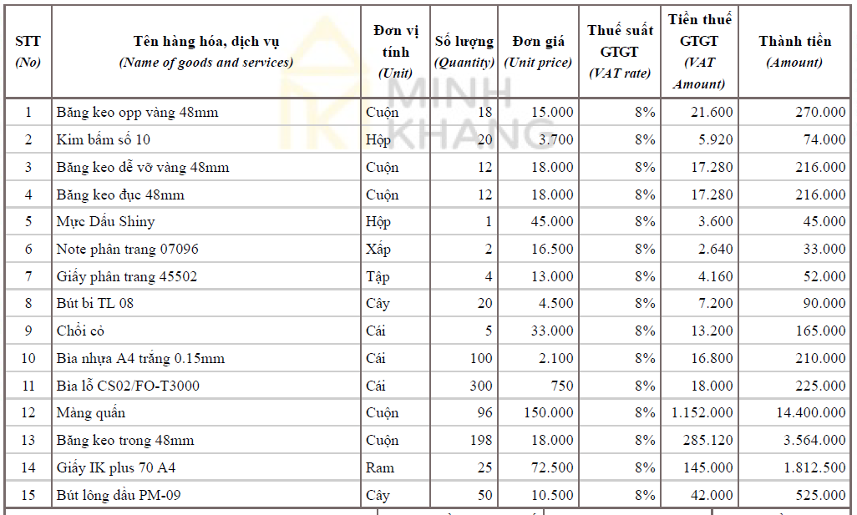
I. BÁO CÁO KẾT QUẢ HOẠT ĐỘNG VẬN HÀNH THÁNG 10.2026
4. Tình hình sự dụng vật tư, tài sản cố định
Chi phí vật tư, văn phòng phẩm nhập trong kỳ: 21.897.500 – sử dụng cho 2 kho Andromeda và Polaris

Slide 7
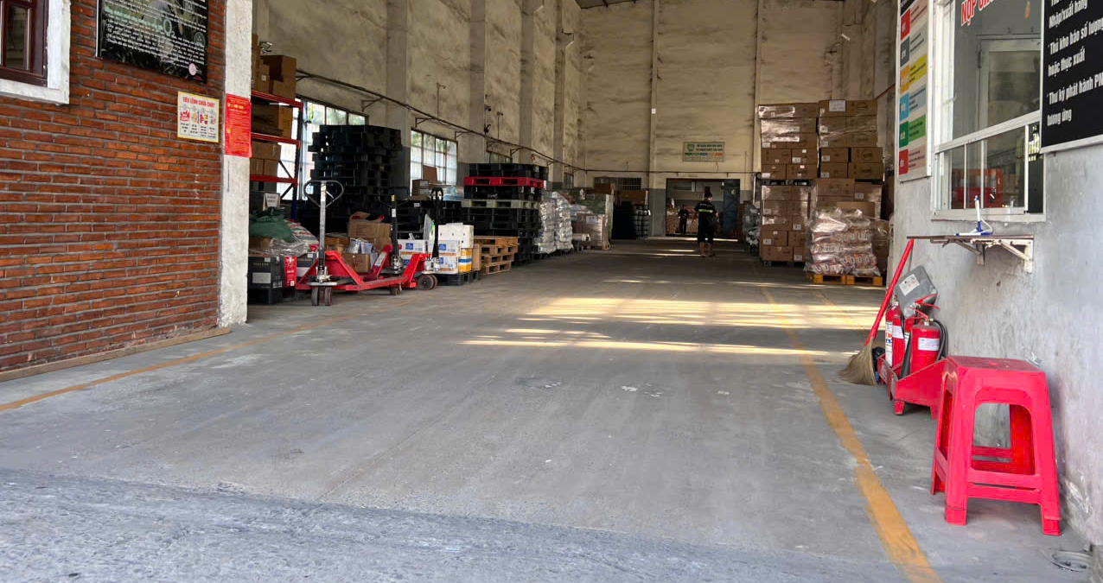
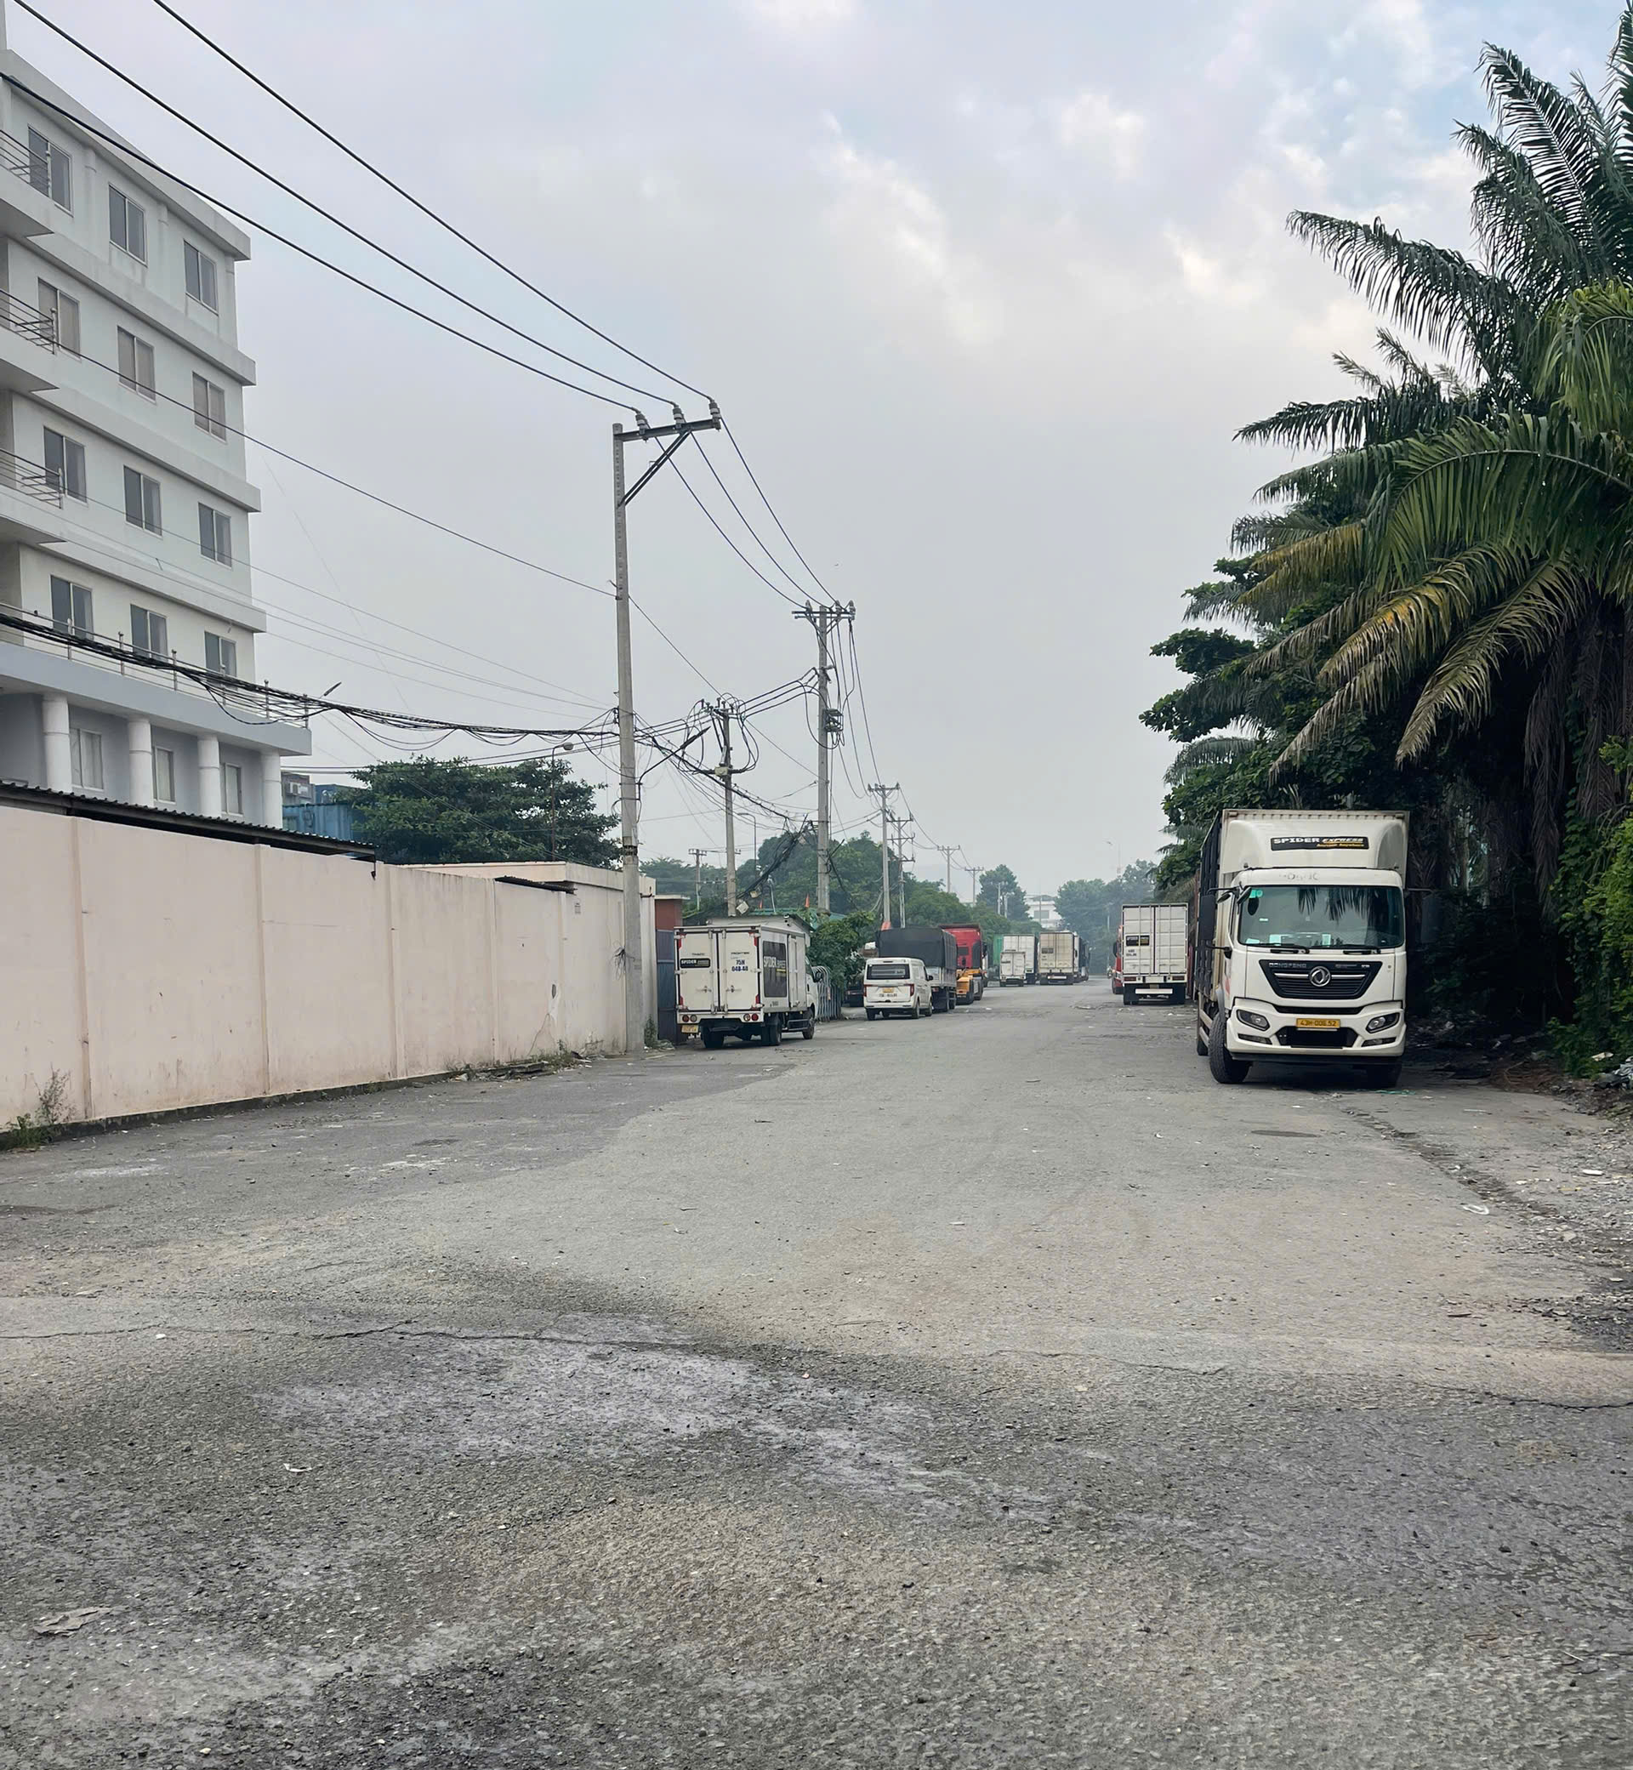
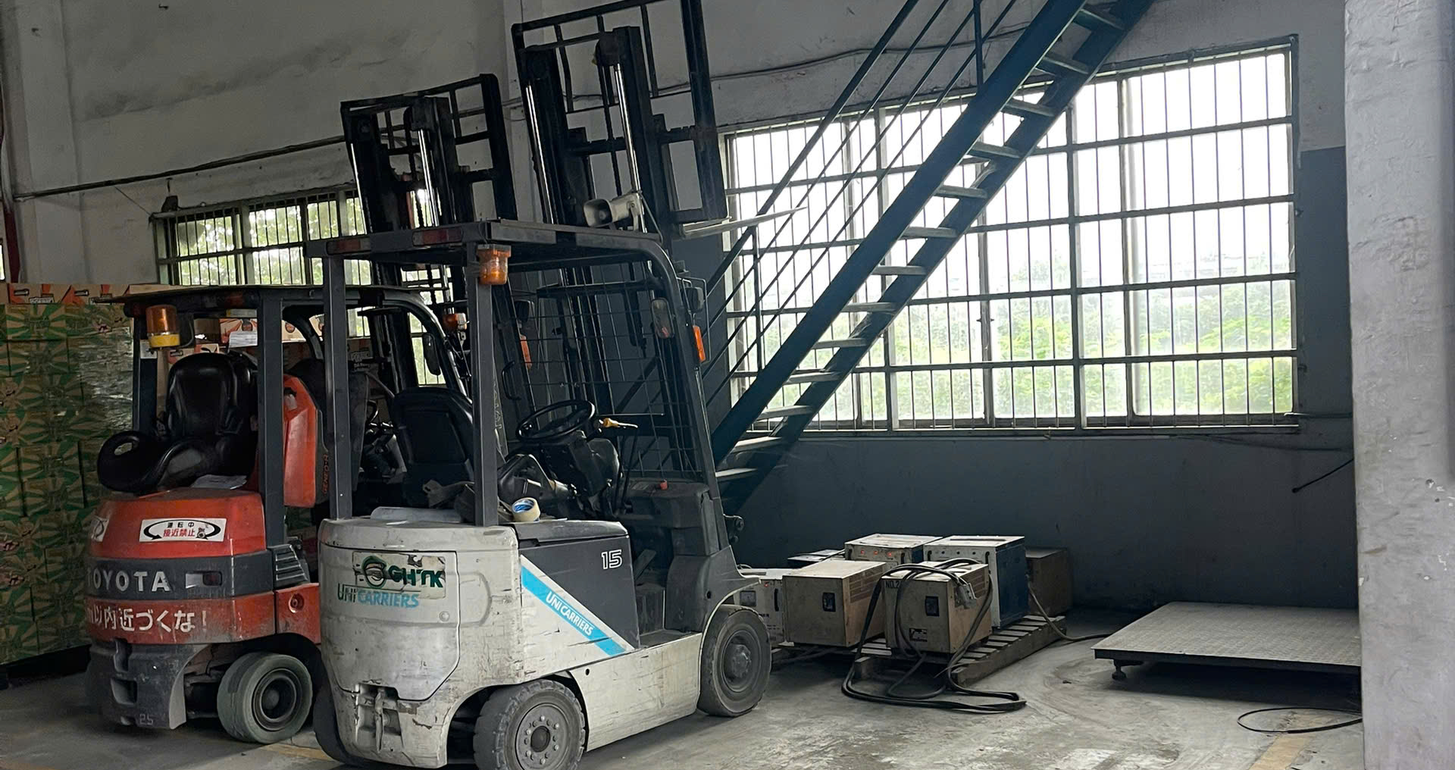
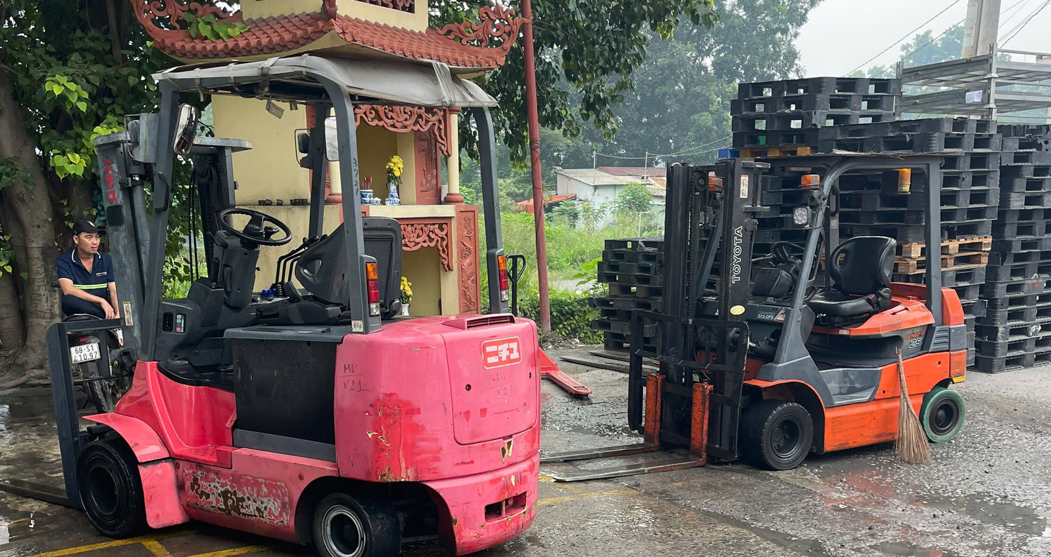
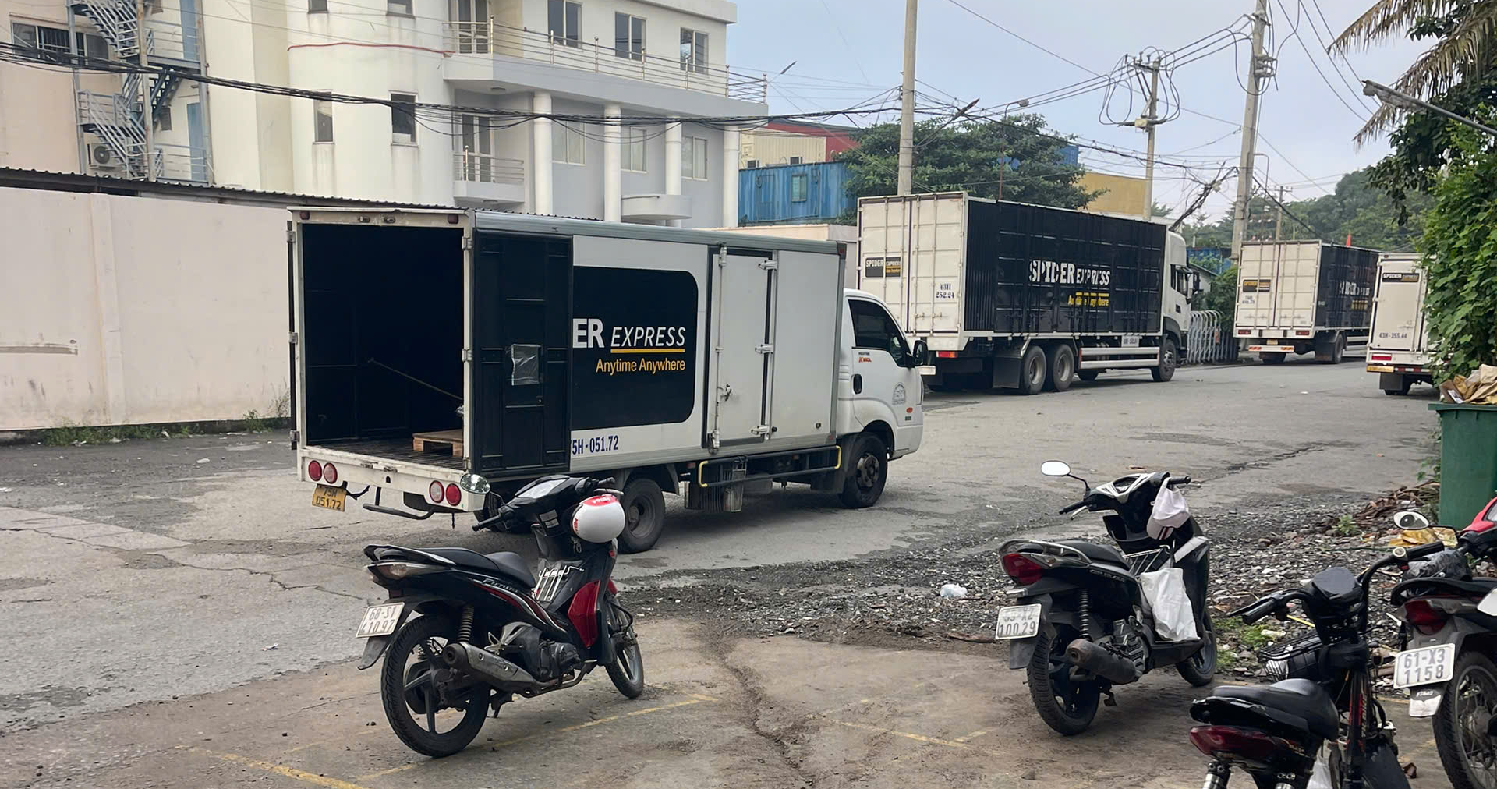
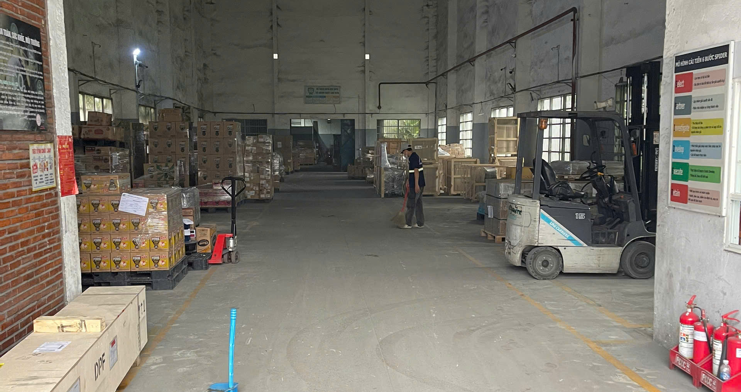
II. HOẠT ĐỘNG 5S

Slide 8
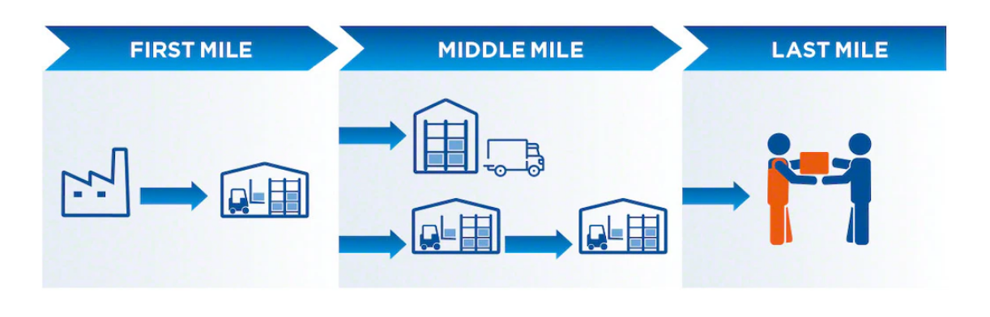
III. ĐỀ XUẤT & KIẾN NGHỊ

